Slide 1
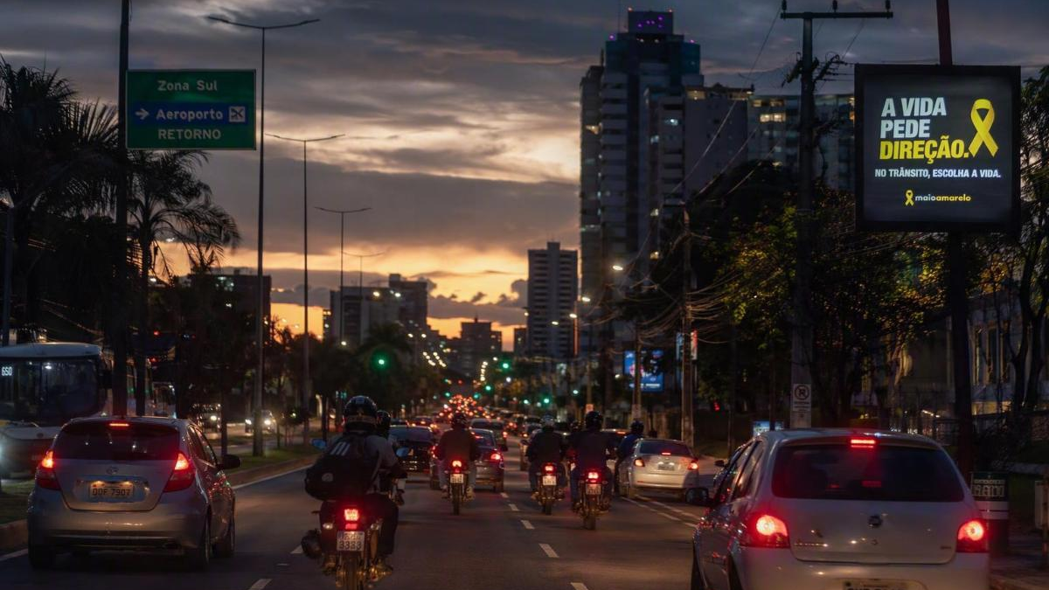

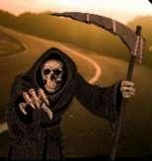
Segurança no Trânsito

Slide 2
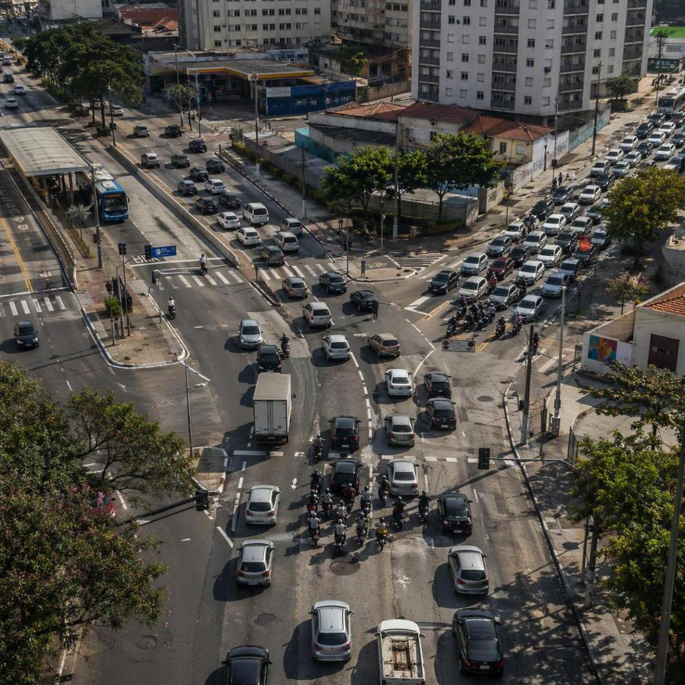

População
Frota
Estatísticas
Piracicaba

Slide 3
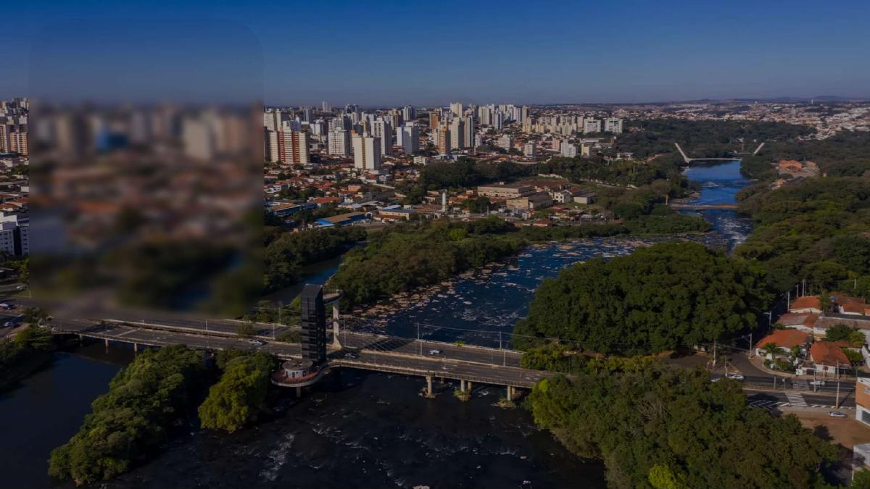
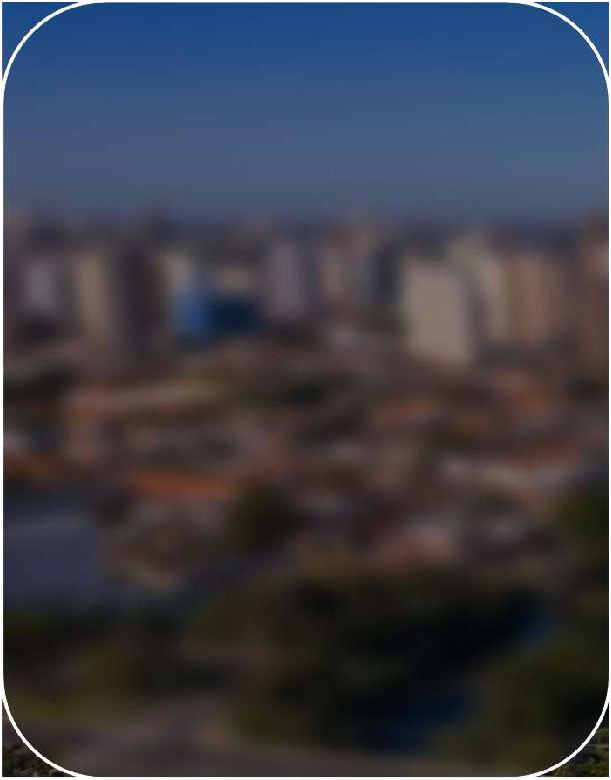
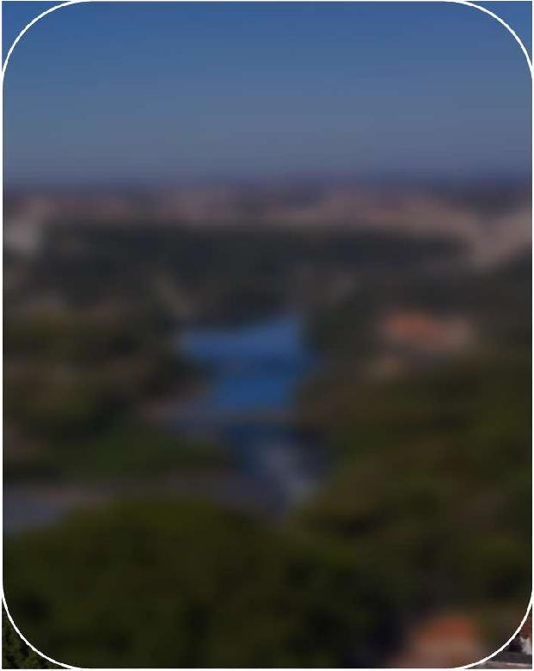
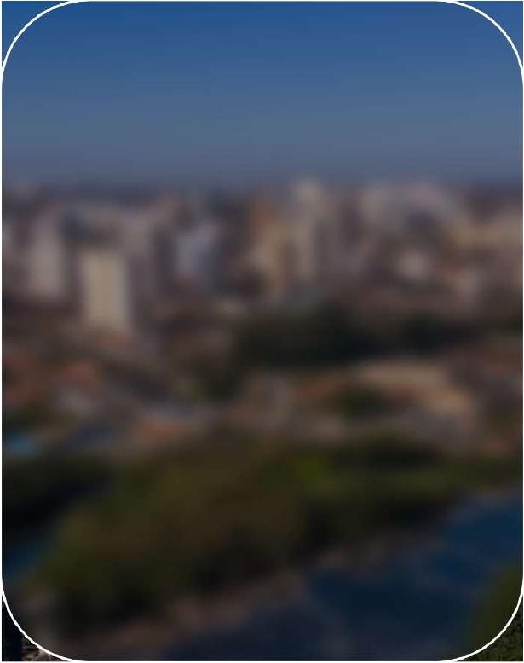
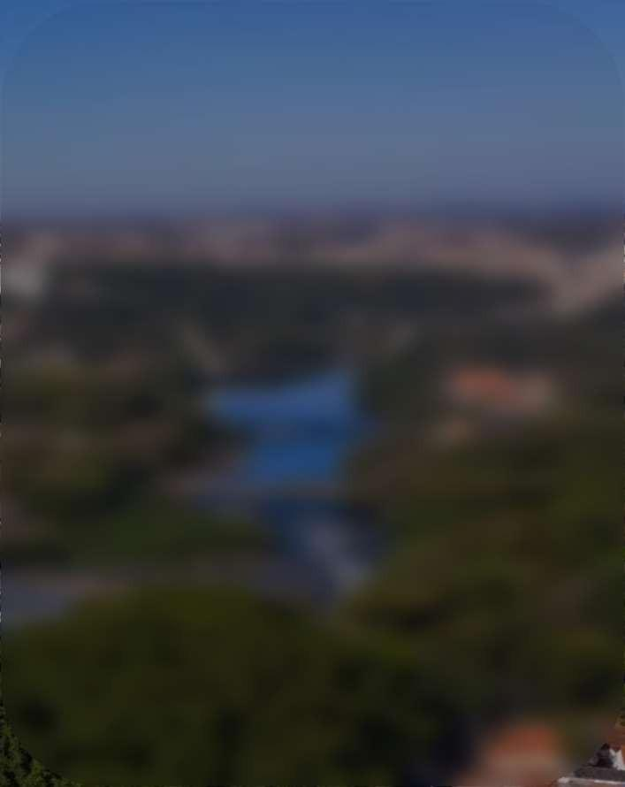
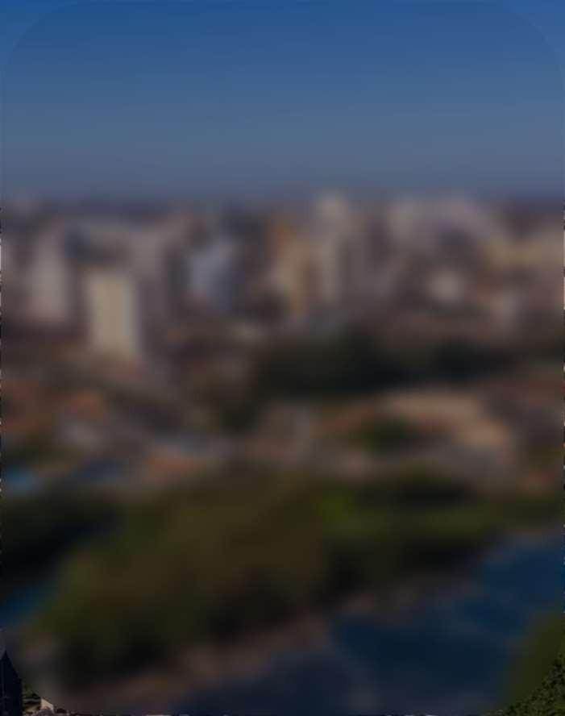
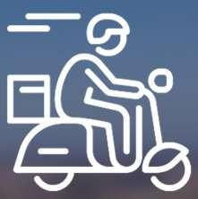





Motos 78.343
Frota de veículos e população de Piracicaba
(Censo: 2022)
(Frota: dezembro/2025)
Frota total
367.063
População
431.014
Carros 209.030
0,85 veículo/pessoa
Custo estimado dos sinistros: R$136.000.000,00

Slide 4
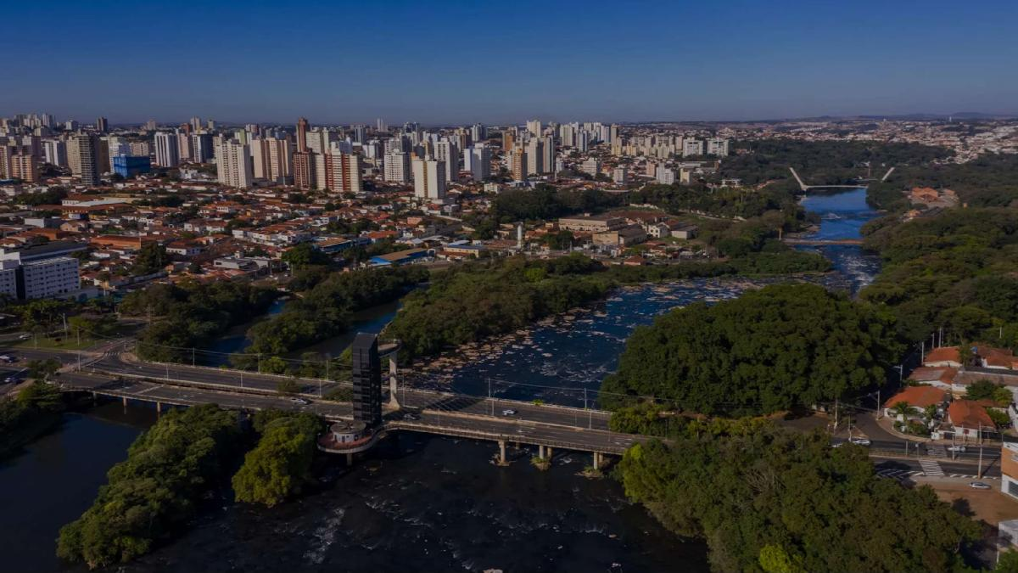
3ª cidade de SP em 2026 com maior taxa de mortes no trânsito por habitante nos últimos 12 meses
Abr/2025 – Março/2026: 15,78 óbitos/100mil hab. (68 óbitos)
1ª São Vicente: 17,13 óbitos/100mil hab. (56 óbitos)
Piracicaba foi a 1ª em 2024/2025: 17,09/19,20 óbitos/100mil hab. (76/74 óbitos)
Fonte: https://www.infosiga.sp.gov.br/

Slide 5
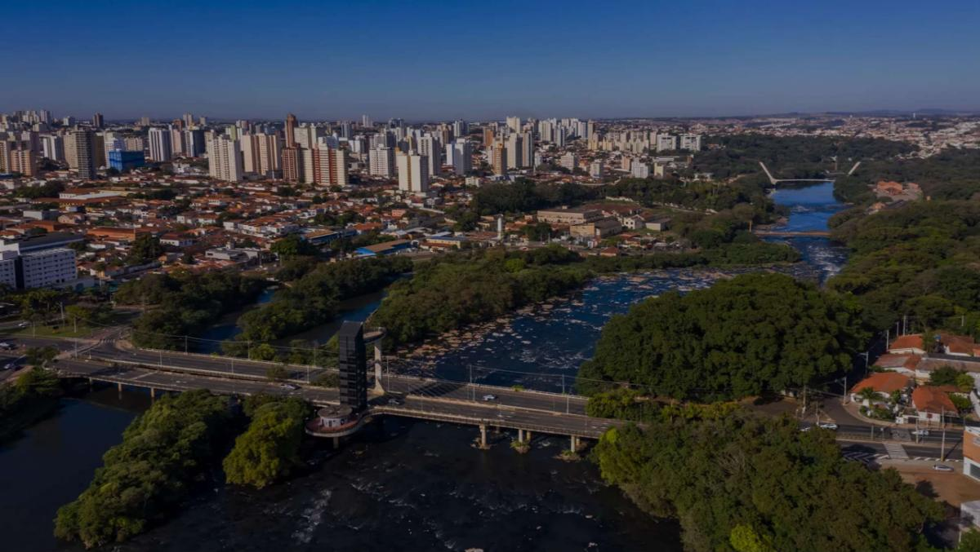
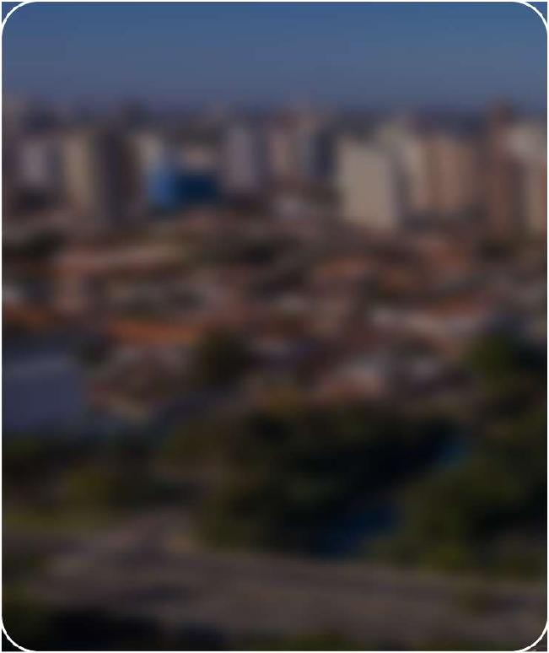
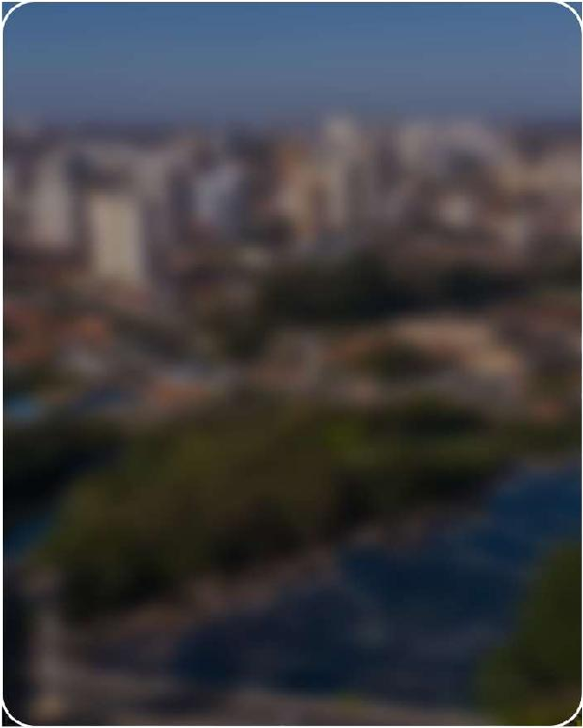
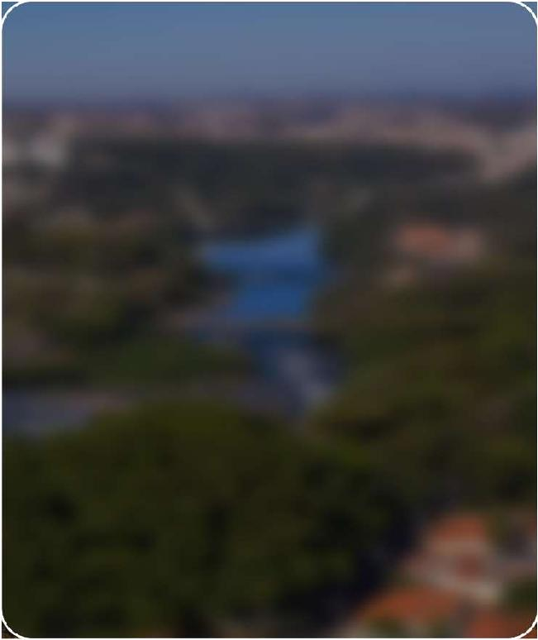
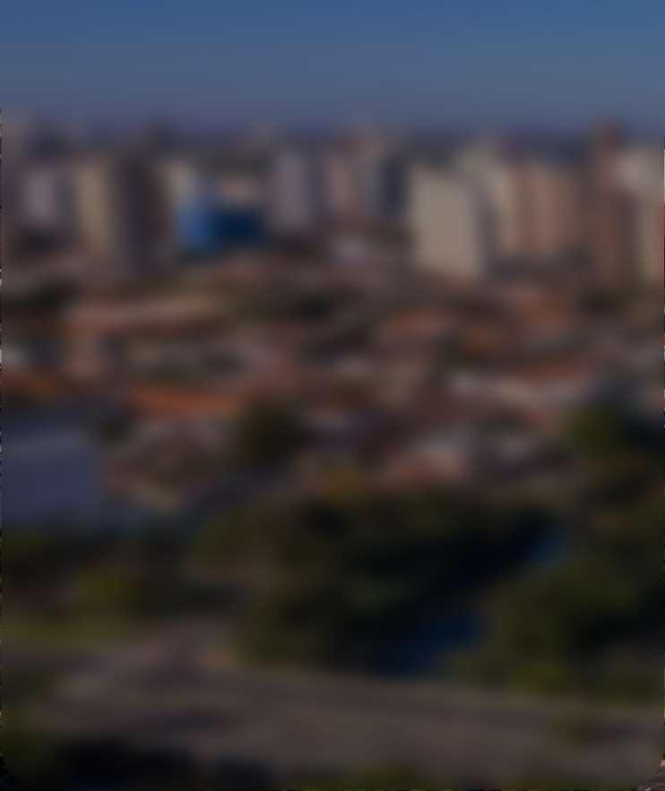

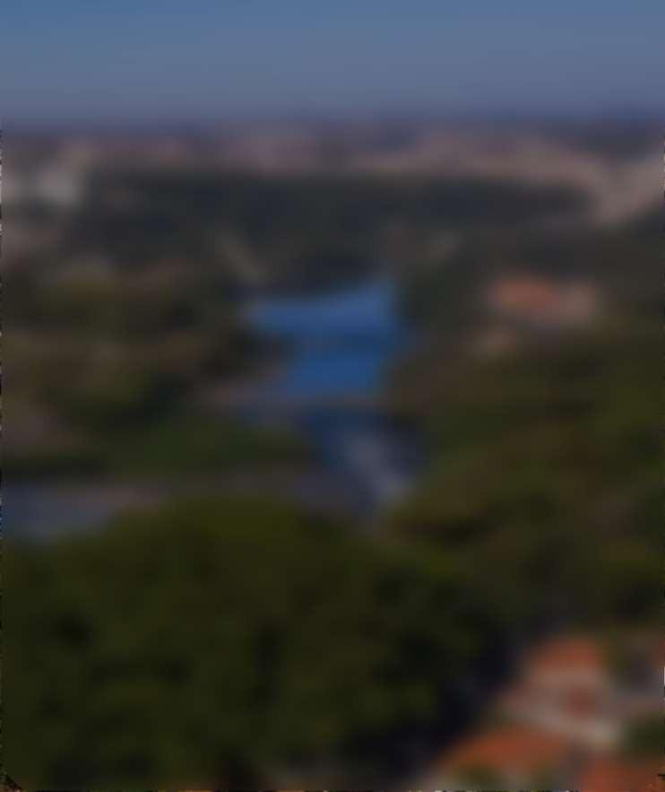

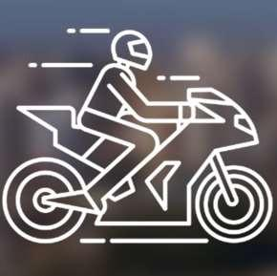

Perfil das vítimas (2015/2026)
81% Homens
19% Mulheres
53% Condutores
35% Motos
17% Automóvel
20 a 29 anos
52% Vias Munic.
42% Rodovias
Fonte: https://www.infosiga.sp.gov.br/

Slide 6
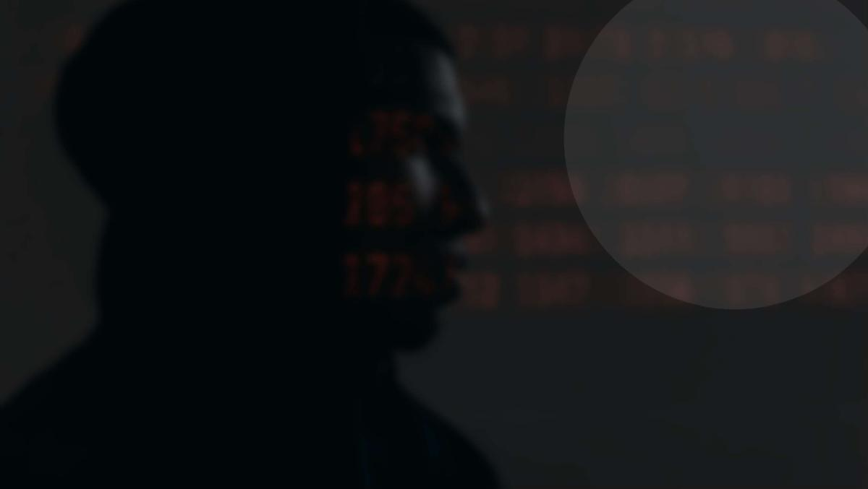





































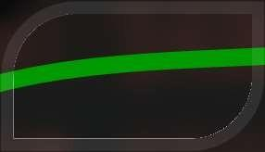





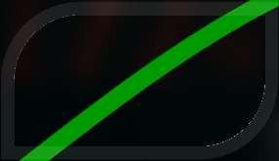



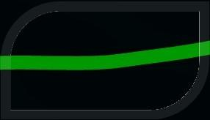

trajeto
962
11%
866
736
80
14,5%
2,6
Fonte: Anuário Estatístico de Acidentes do Trabalho – AEAT

Slide 7
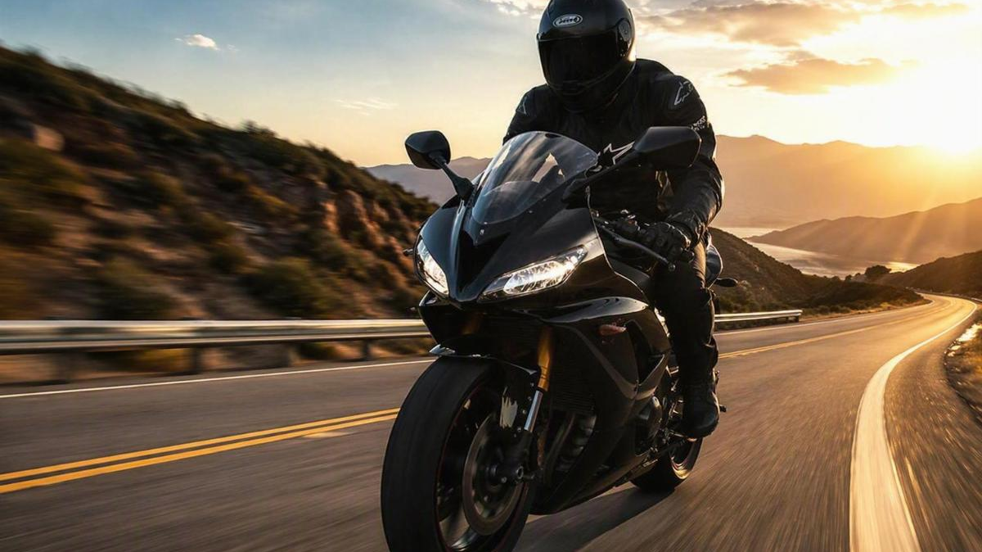
É preciso ter em mente que o sinistro não acontece por acaso, obra do destino ou por azar.
Na grande maioria, o fator humano está SEMPRE presente.
90% são causados por falhas humanas
4% são causados por falhas mecânicas
6% são considerados como más condições das vias
Fonte: ONSV (OBSERVATÓRIO Nacional de Segurança Viária)

Slide 8
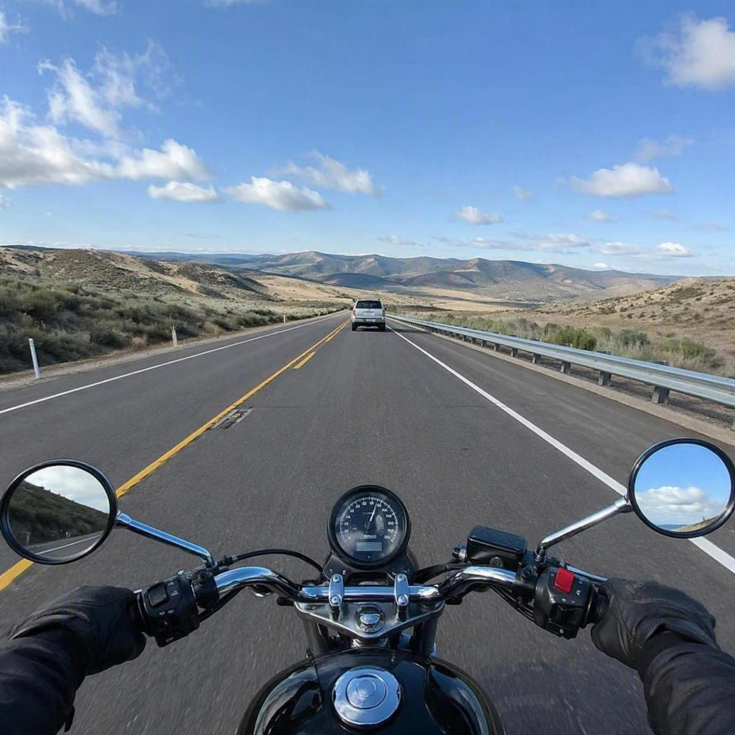
Dirigindo de forma
defensiva com
Tema das camp
e trânsito 2025
“Desacel é a vida.”
elementos básicos

Slide 9

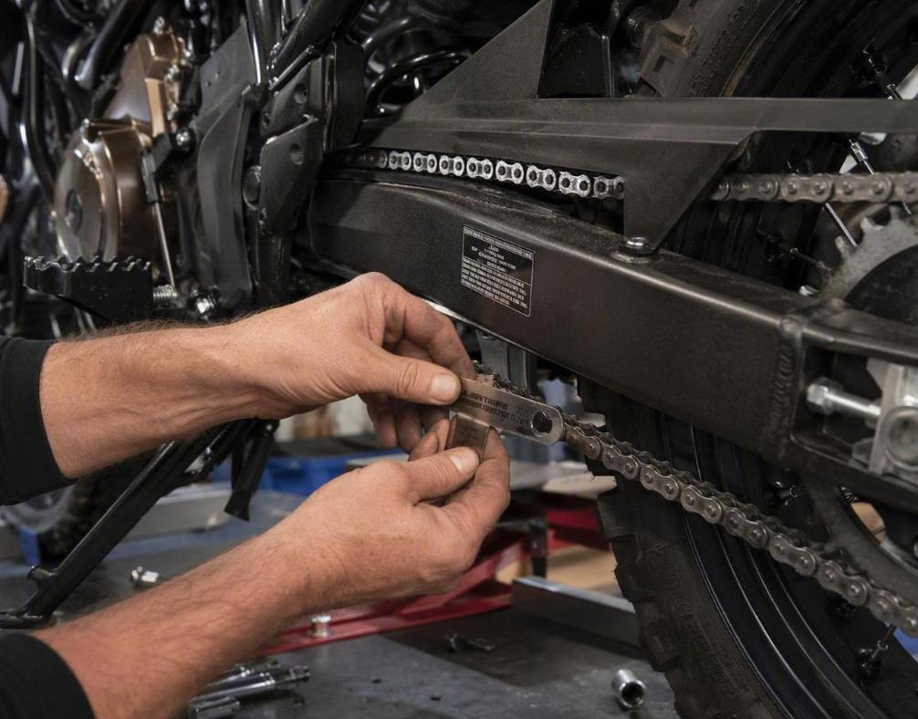
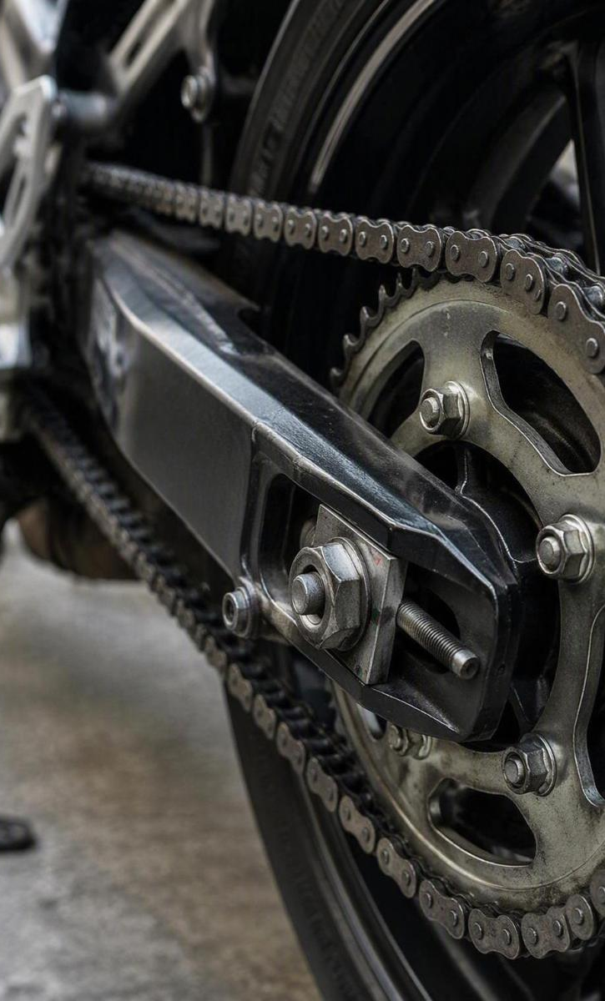
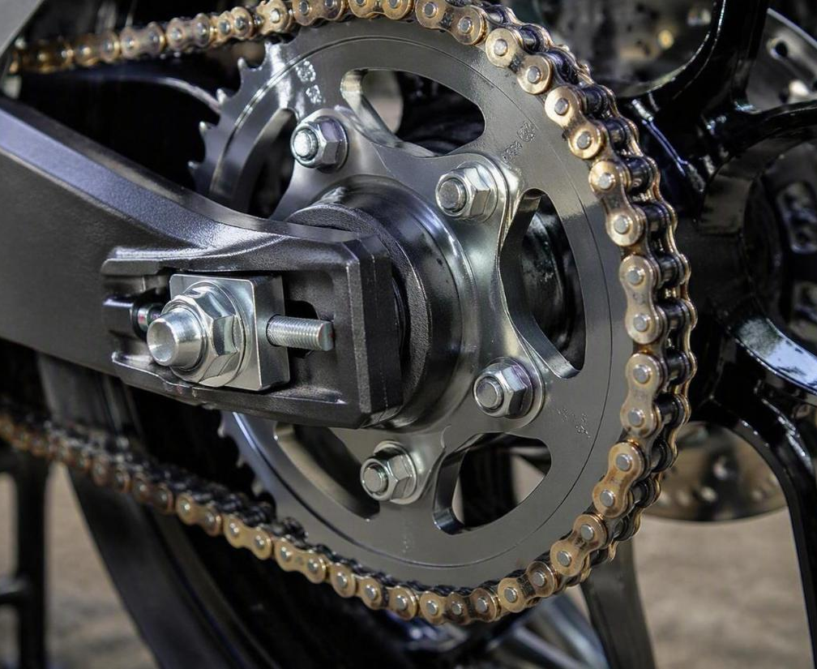
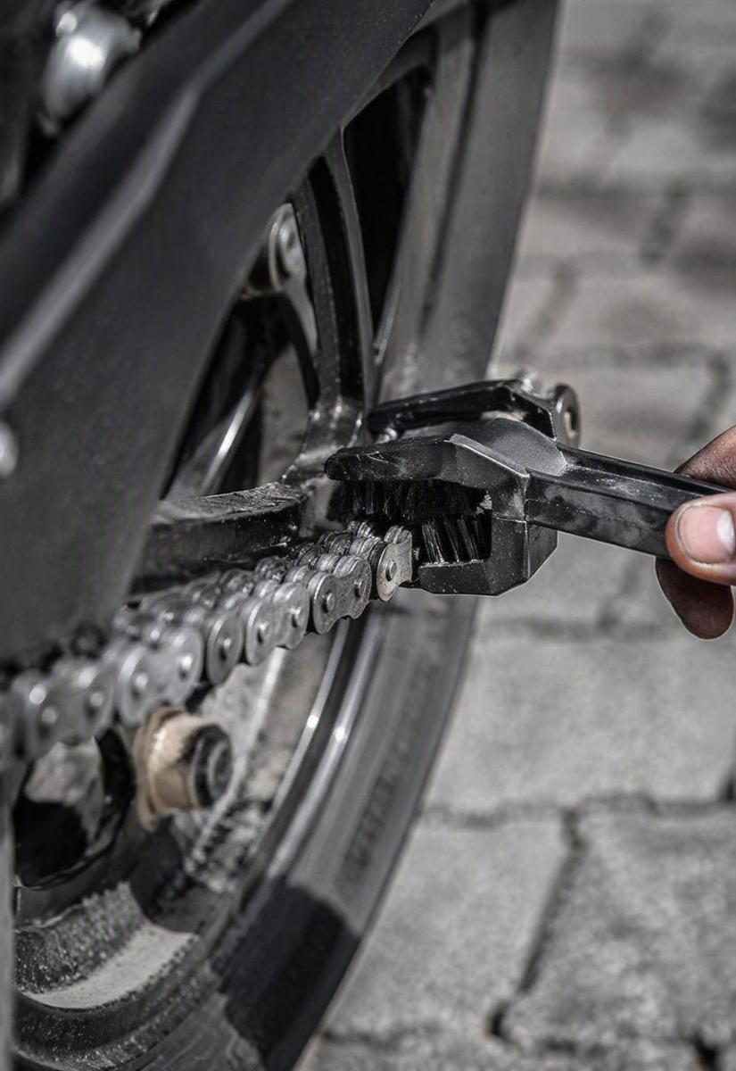
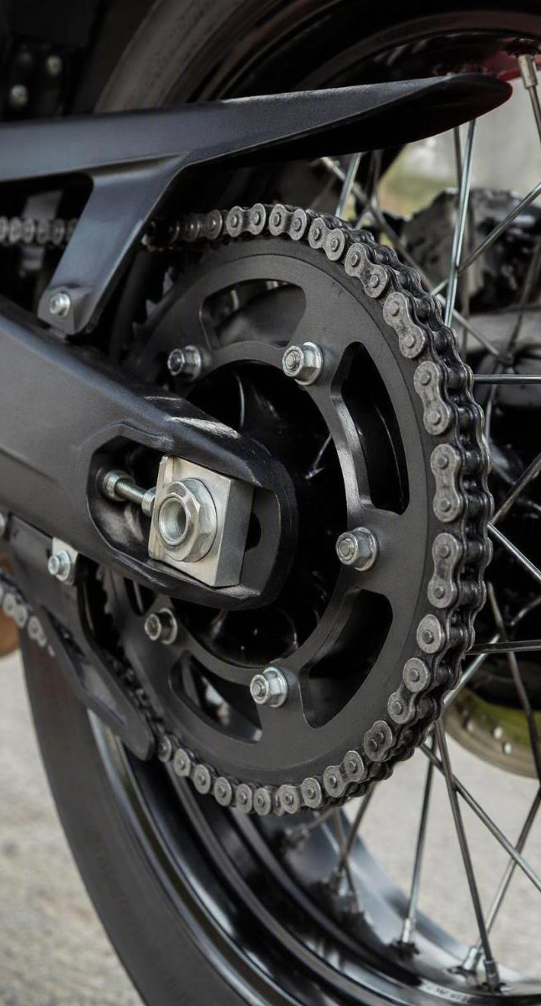
Calibragem correta;
Afetam a aderência (chuva, curvas, buracos);
Dirigibilidade e segurança (conforto, frenagem);

Slide 10
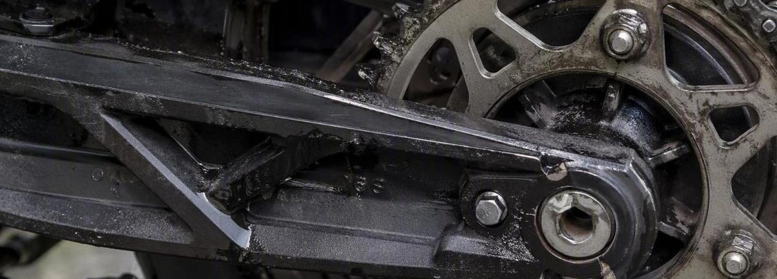
RELAÇÃO/TRANSMISSÃO
Desgaste, lubrificação e o ajuste de folgas são essenciais.
Riscos de acidentes graves!

Slide 11
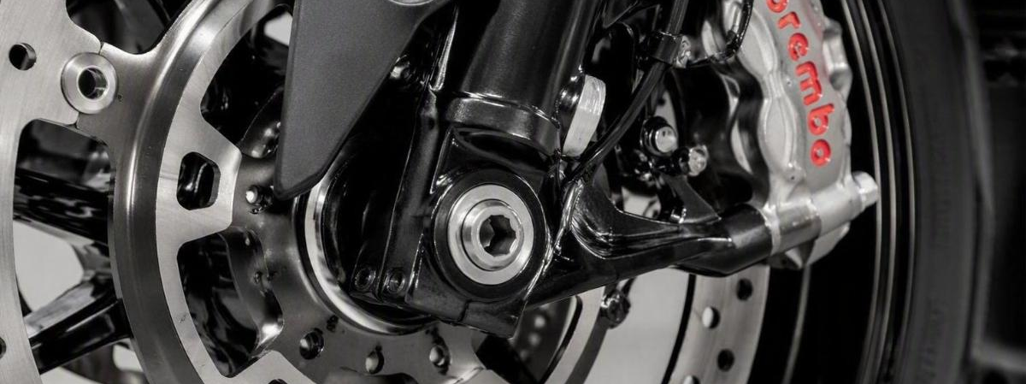
FREIOS
Desgaste excessivo das pastilhas de freio
Baixo custo (R$25,00)

Slide 12
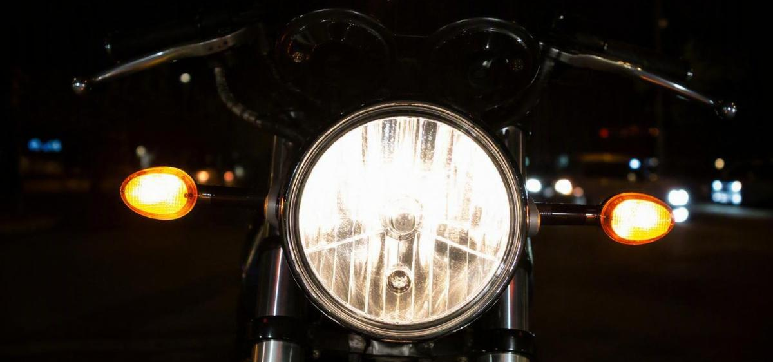
SISTEMA DE ILUMINAÇÃO
Iluminação queimada ou danificada (lanterna/farol/setas) substitua imediatamente; não comprometa a sua segurança e a dos demais motoristas!

Slide 13
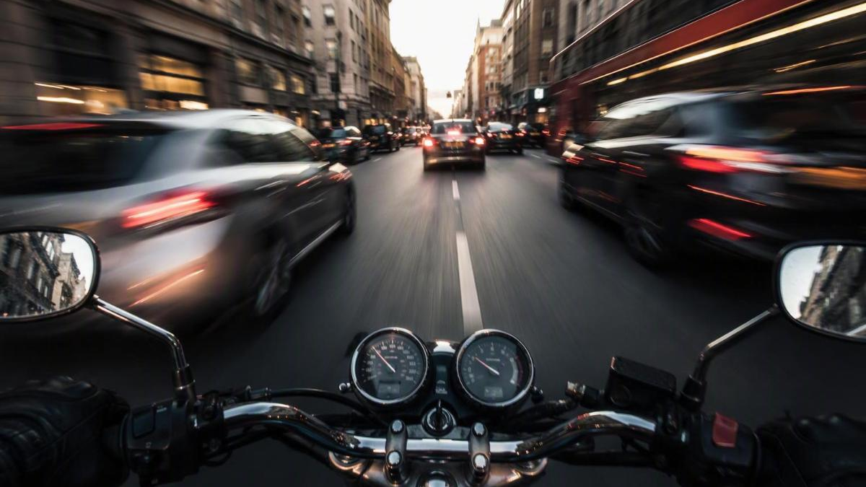



Nós temos um inimigo invisível:
a pressa!
Organização
Horários de saída
Planejamento
Rotas e Trajeto
Disciplina
Semáforos

Slide 14
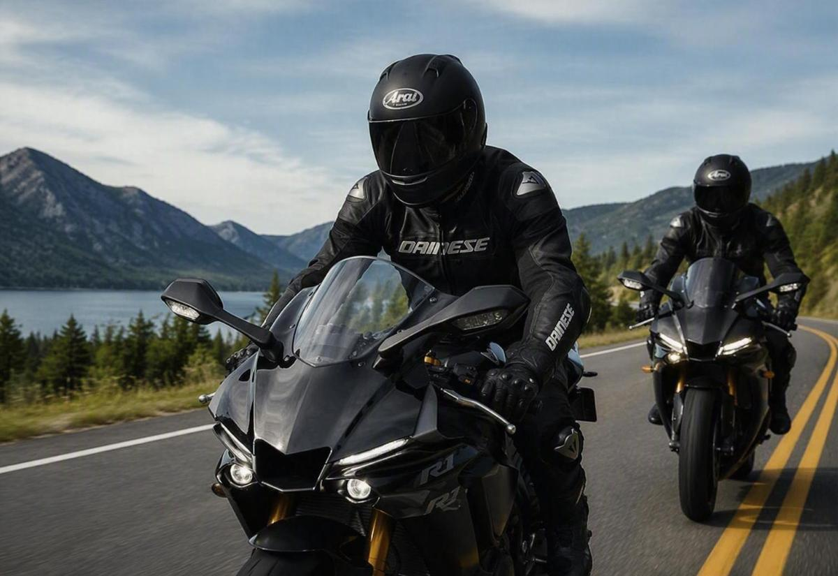
UTILIZAÇÃO DO CAPACETE
O capacete deve estar bem preso e afivelado durante todo o trajeto com a motocicleta;
Troque a viseira ao notar qualquer tipo de trinca e/ou quando estiver com riscos demasiados;
Nunca dê carona sem o capacete de proteção, mesmo em curtos trajetos o risco está presente.

Slide 15

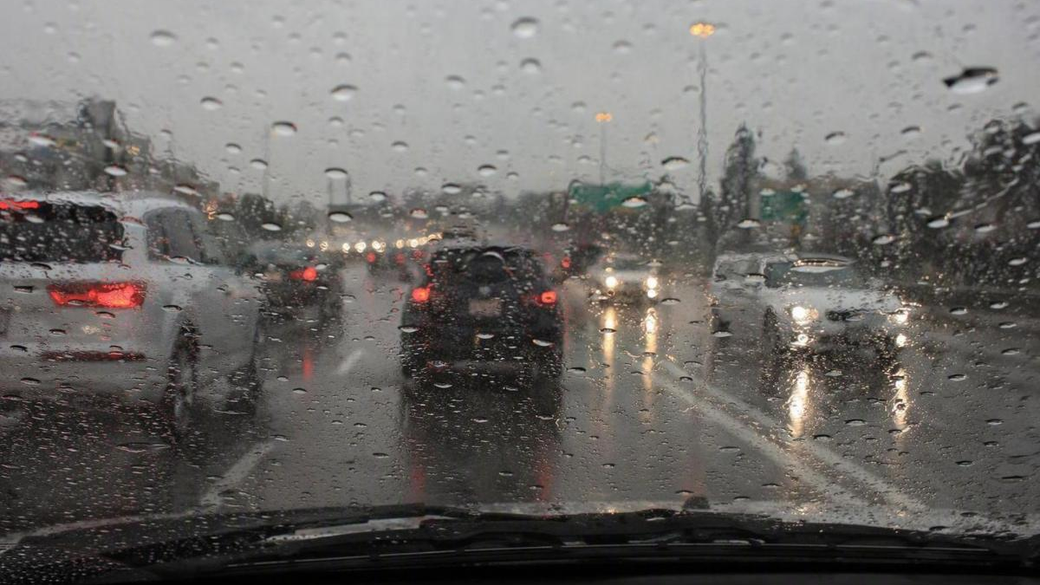
CHUVA
O pior momento da chuva é o início dela...
Use luz baixa, aumente a distância do veículo à sua frente e diminua a velocidade...
Em caso de chuva de granizo, aguarde em um local seguro
(não no acostamento, em lotes lindeiros);

Slide 16

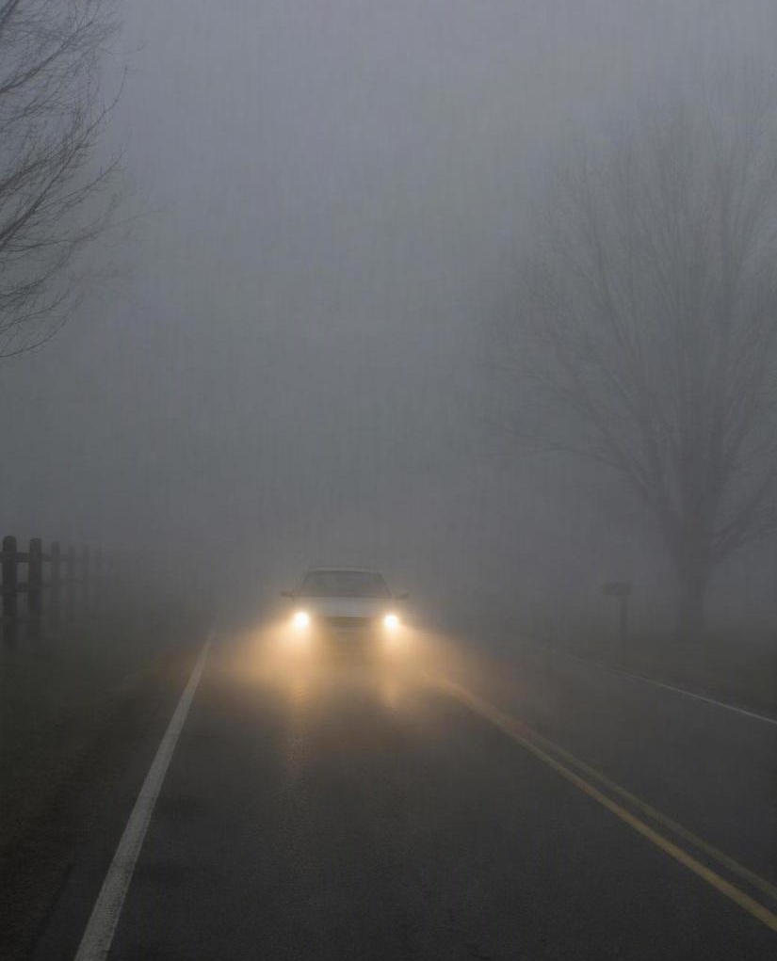
NEBLINA OU CERRAÇÃO
Utilize o farol baixo... não use farol alto, ele reflete as partículas de água e reduz ainda mais a visibilidade;
aumente a distância do veículo a sua frente;
cuidado em cruzamentos: se possível, pare, olhe e escute;
caso decida não seguir viagem, estacione em um local seguro.

Slide 17
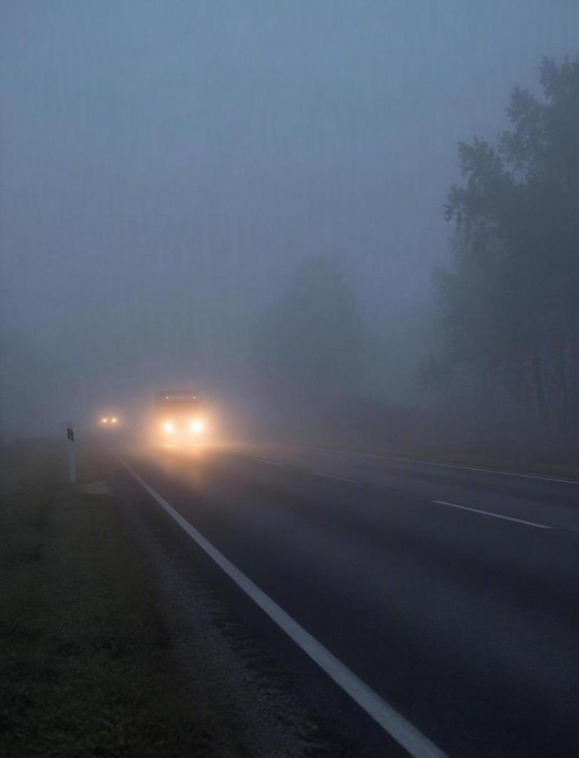
Nunca olhe diretamente no farol alto que vem a sua frente, muito menos revide com seu farol alto. Desvie o olhar ao bordo da pista; (ofuscamento)
nunca avise outros motoristas com piscadas no farol sobre blitzes;
Verifique sempre a Iluminação queimada ou danificada (lanterna/farol/setas) e substitua imediatamente;

Slide 18
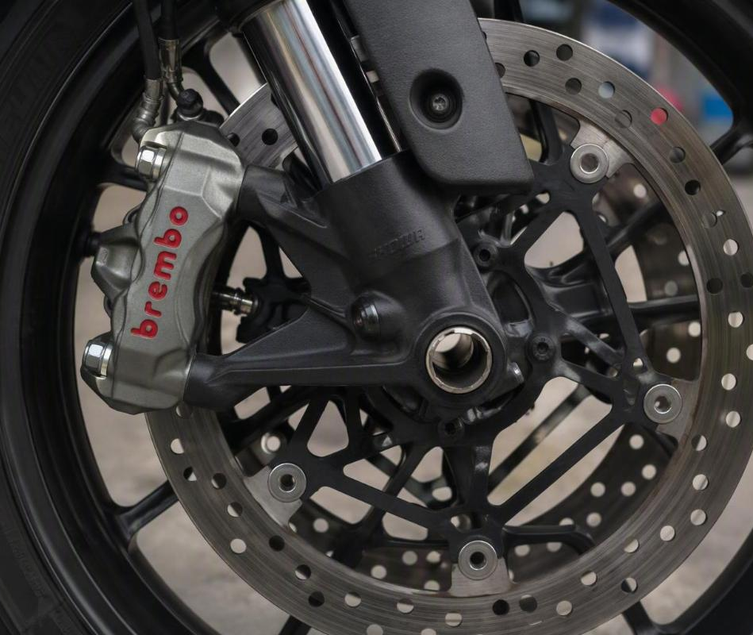
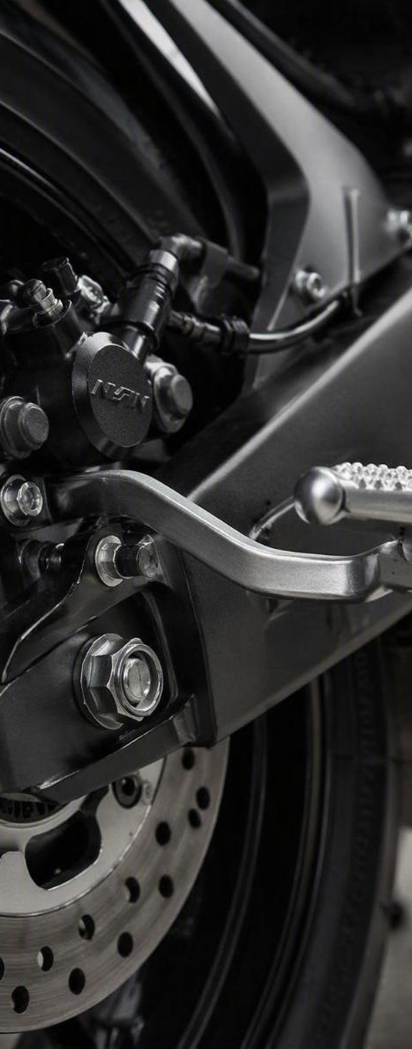
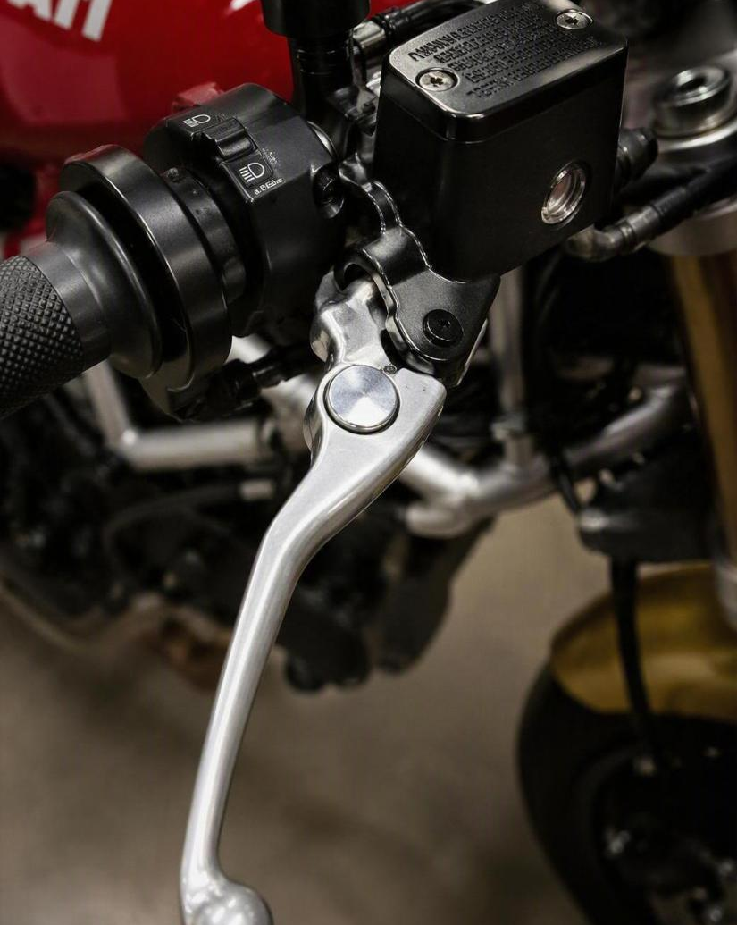
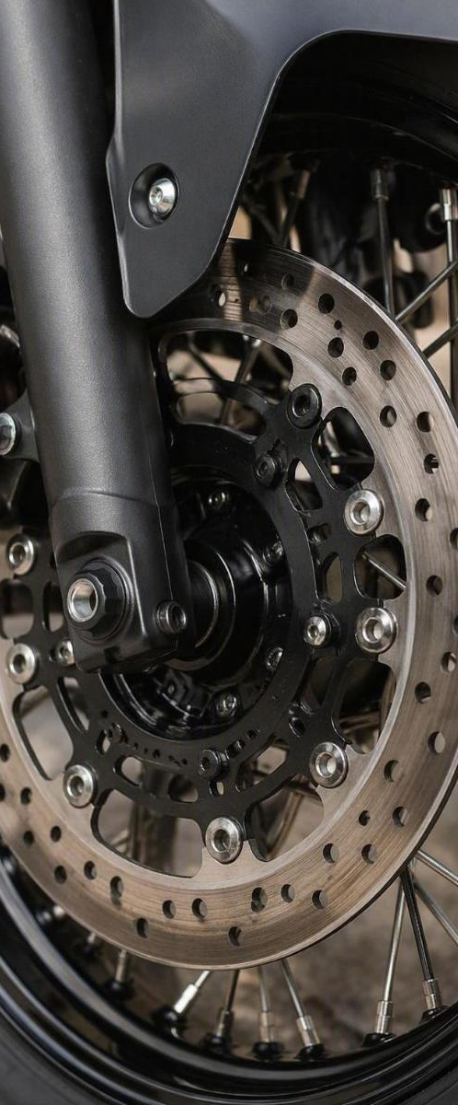
DISTÂNCIA DE SEGURANÇA
Mantenha uma distância segura do veículo da frente.
Distância de seguimento
Distância de reação
Distância de frenagem
Distância de parada
O que freia
a moto?

Slide 19
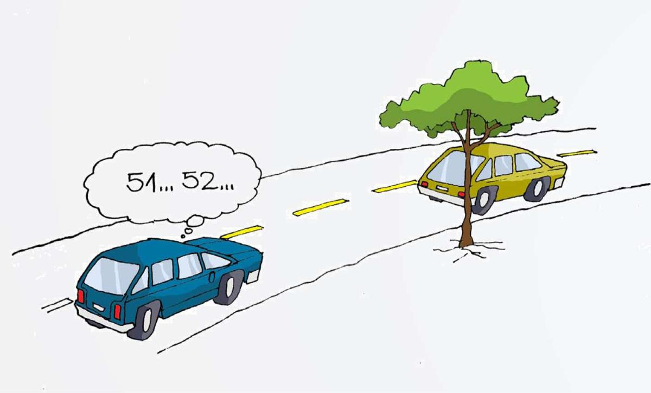
DISTÂNCIA DE SEGUIMENTO
Regra dos 02 segundos ajuda você a manter a distância segura do veículo da frente:
O tempo de reação de frenagem numa pessoas normal é de 3/4 de segundo, ou 0,75
segundos.
Um veículo a 80km/h percorre 22m em 01 segundo
Aumente a distância na chuva

Slide 20
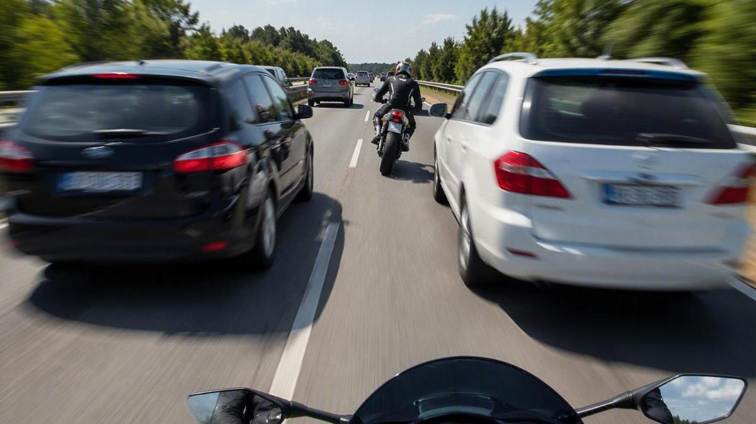
ULTRAPASSAGENS
Não ultrapasse em faixas contínuas, descidas, lombadas, curvas, pontes, acostamento e túneis;
não dificulte a ultrapassagem, mantendo a velocidade do seu veículo ou até mesmo reduzindo-a ligeiramente;
sinalize sua mudança de direção (seta, farol, braços).

Slide 21
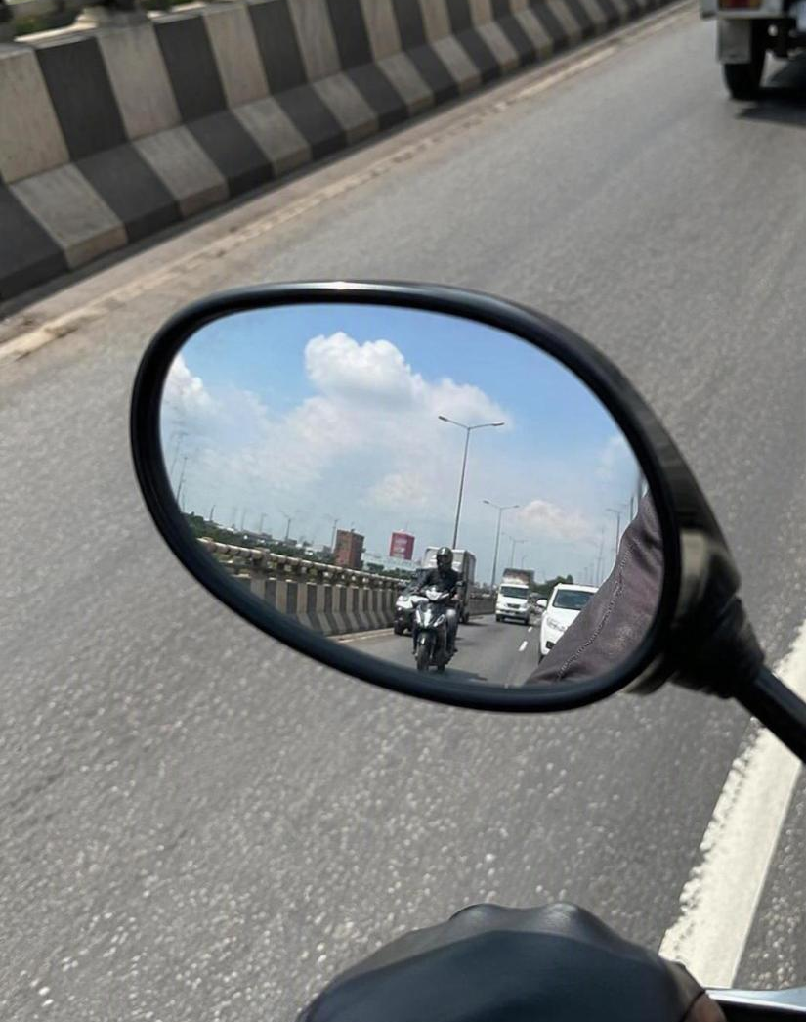
RETROVIS
Ajuste adequadamente a posição do espelhos retrovisores de acordo sua altura e posição na moto. Cuidado co pontos cegos;
Ultrapassagens somente devem ser efet pela ESQUERDA. E ultrapassar pe direita, pode?
94mm
Resolução 966/2022:
Espelhos circulares: diâmetro mínimo 94mm
Espelhos não circulares: círculo de 78mm
Fixos, ajustáveis e boa visibilidade

Slide 22
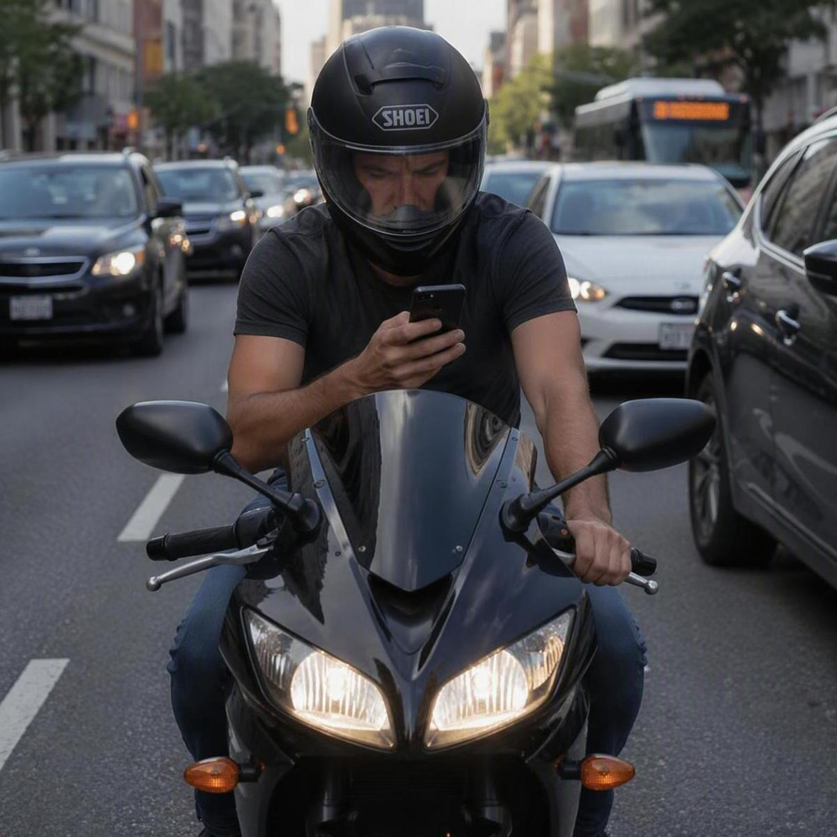
USO DO CELULAR
Art. 252 CTB: segurar ou manusear o telefone enquanto dirige está cometendo infração gravíssima.
No Brasil, usar o telefone celular ao dirigir implica em multa de R$293,47 e a soma de 7 pontos na CNH.
Aumenta em até 400% a chance de ocorrer sinistros de trânsito, segundo a OMS

Slide 23
Regras para utilização do estacionamento
Os primeiros colaboradores a chegarem ao estacionamento deverão utilizar as vagas mais distantes, facilitando a circulação interna e evitando congestionamentos.
É fundamental respeitar a sinalização, priorizar pedestres e conduzir o veículo em velocidade compatível com o local.
Mantenha atenção redobrada durante a entrada e saída do estacionamento, pois são pontos críticos de risco.
O acesso ao estacionamento de motocicletas é restrito a veículos cadastrados, devidamente identificados com adesivo numerado fixado na bengala.
Os vigilantes realizarão rondas periódicas para identificar possíveis infrações dentro do estacionamento.
O controle de acesso seguirá os seguintes horários:
Período da manhã: abertura às 05:00 e fechamento às 07:30
Período da tarde: abertura às 15:00 e fechamento às 16:30.
Período da noite: abertura às 20:30 e fechamento às 21:30
Sexta feira:
Período da tarde: abertura às 14:00 e fechamento às 15:30.
Após assistir ao treinamento, realize a avaliação utilizando QR Code. Para aprovação, é obrigatório atingir no mínimo 80% de acertos.

